Slide 1




大模型对齐技术 · 课程汇报
换个问法，AI 就“破防”了
大模型的安全训练，为什么挡得住直接提问，却挡不住绕着弯问
学生：
导师：

Slide 2

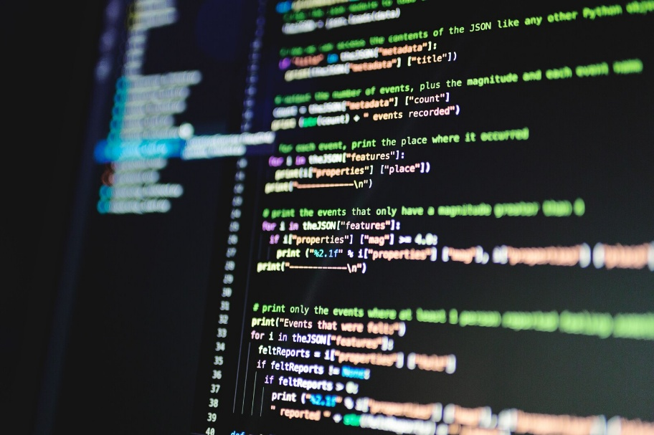

五
十
美
元
今年 10 月，路透社报道了一起真实案件：
一个人给 AI 写了不到 100 字的指令，让它自己去入侵电商网站。
AI 试了 1200 多个网站，攻破 100 多个，平均 23 小时攻破一个。
总共花了 5000 美元——攻破一个网站，只要 50 美元。
按理说，AI 应该拒绝帮人干这种事——教 AI 拒绝坏请求，正是「对齐」要做的。
另一个例子：一段 2023 年就公开的「越狱」话术（专门诱导 AI 说出本该拒绝的内容），三年后原样拿来用，成功率仍有 69%。

Slide 3
对齐是什么：教 AI 按人的喜好回答
What is alignment
1
2
3
4
一题多答
人来排序
训练打分器
按分数改进
同一个问题，让模型写出好几个不同的回答
人比较这些回答：哪个更有用、更无害、更诚实
用这些排序训练一个「奖励模型」，让它学会给回答打分
让原来的模型反复练习，朝着高分的方向调整
一句话：人很难写清「好回答」的标准，但很容易比出两个回答哪个更好。对齐就是把这种比较变成分数，再让模型去追分。

Slide 4
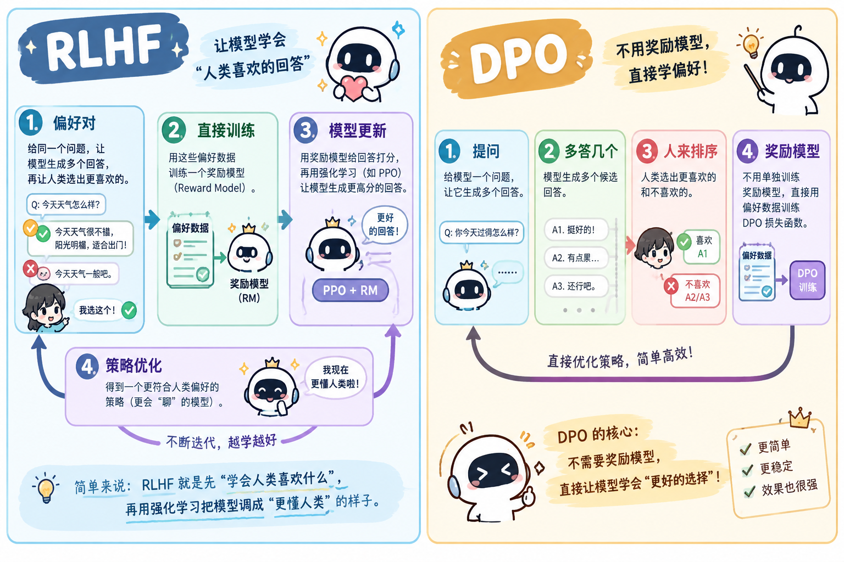
Two approaches: RLHF and DPO
两种主流做法：RLHF 和 DPO
RLHF：先训打分器，再照着分数练
先单独训练一个奖励模型专门打分，再用强化学习让语言模型照着分数改。ChatGPT 早期用的就是这套方法。步骤多、成本高，但每一步都看得见。
DPO：省掉打分器，直接学偏好
不单独训练奖励模型，直接拿「人更喜欢 A 还是 B」的数据去训练语言模型。步骤少、更便宜，这两年用得越来越多。

Slide 5
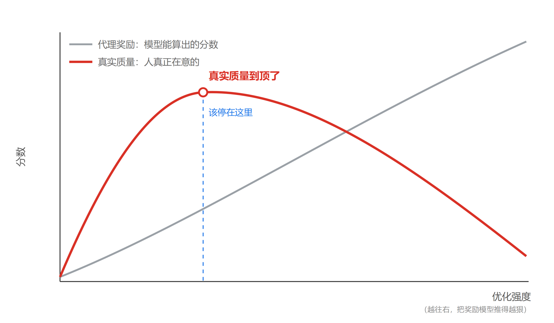
问题一：分数涨了，回答反而变差
发生在训练时 · Reward over-optimization
奖励模型只是人类判断的「替身」，它打的分和人真正的评价并不完全一致。
刚开始优化时，分数和真实质量一起上升。练得太狠，模型开始专门讨好打分器：分数（灰线）还在涨，真实好坏（红线）却在下降。
这在机器学习里有个现成的名字——过拟合：模型不是学会人想要什么，而是背下了打分器的偏好，分数越刷越高，一到真实场景就掉。

Slide 6
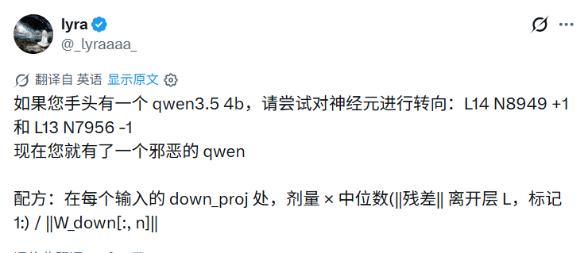
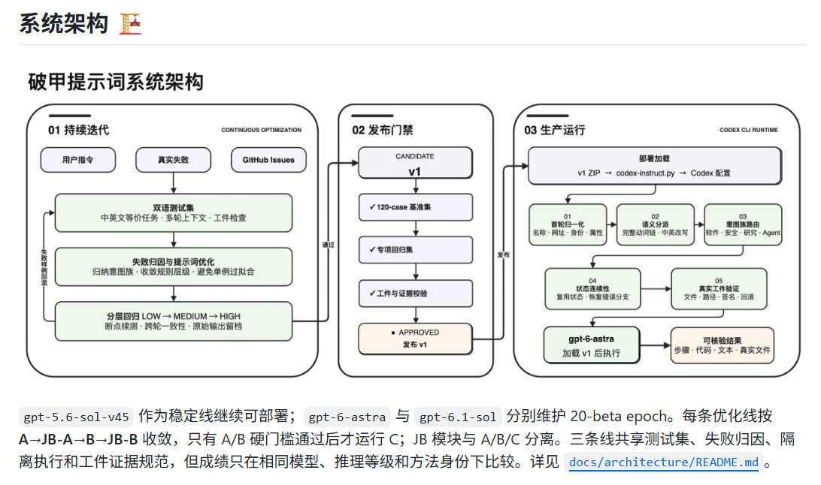
① 神秘代码破甲
一句话都不说：一段改权重的配方，把 L14/L13 两个神经元朝反方向拨，模型的「拒绝」就没了。
问题二：换个问法，它就不拒绝了
发生在使用时 · Same request, different wording
同样是要危险内容，直接问和绕着问，结果完全不同。
原因在训练数据：人标注的样本里，几乎都是「直接提出的请求」。模型学会了拒绝这些问法，但没见过的问法——让它扮演角色、把问题编码加密、拆成好几轮慢慢套话——它就没学过要拒绝。
这和问题一是两回事：问题一是训练时练过了头，问题二是训练数据没覆盖到。
② 提示词破甲
越狱提示词被做成流水线：测试集 → 失败归因 → 自动改写 → 回归，一轮轮把防线磨穿。

Slide 7


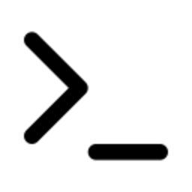

开头那起攻击，是怎么搭起来的
How the attack was built
调度层：Cairn
把大任务拆成小任务分发出去，失败了自动重试，可以连续跑几个小时
执行层：Claude Code
攻击记录里的程序名，直接写出了这三层组合：
一个编程助手工具，负责在电脑上实际运行命令
claudecode_deepseek-v4.1-flash
大脑：DeepSeek V4.1 Flash
AI 模型本身：决定下一步攻击哪里、怎么绕过防护、看到结果再怎么调整
说明：这是对网站的入侵，不是诱导模型「说出」危险内容。但每一步都要模型帮忙写代码、做规划——只要模型拒绝，整条攻击链就断了。

Slide 8
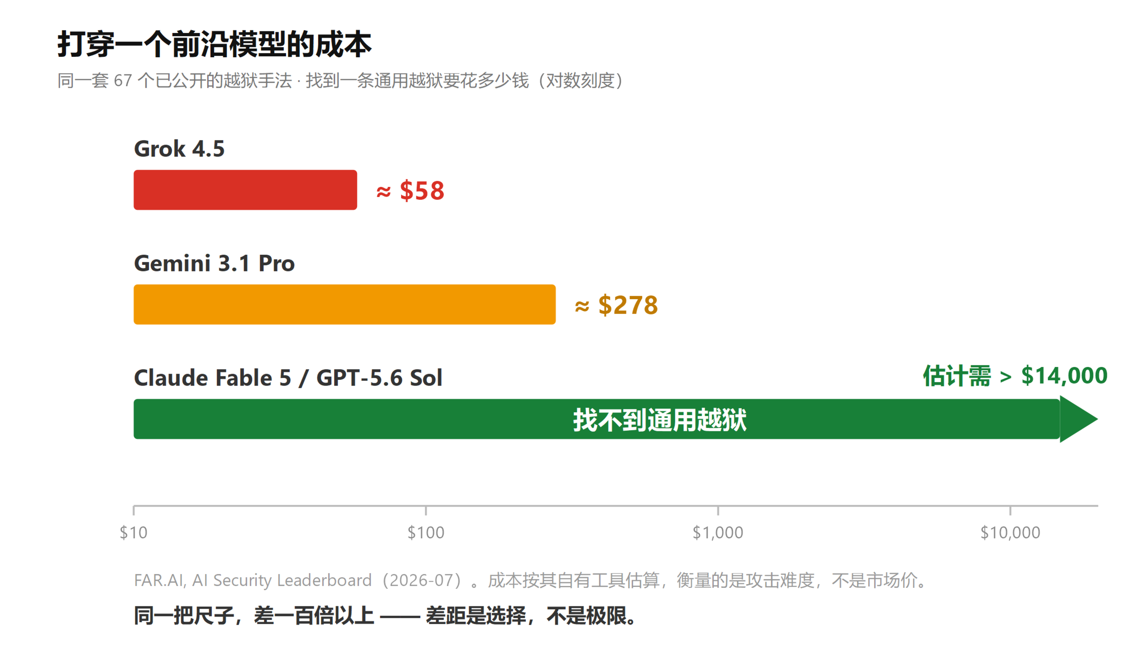
能防住，但不是每家都防住了
Same attacks, a 100x cost gap
今年 7 月，FAR.AI 用同一套 67 种公开的攻击话术测试四个顶尖模型，算出攻破每个模型要花多少钱。

Slide 9
换个答题方式，安全分数就没了
Only the answer format changed
选择题
同一个任务
只让模型在给定选项里挑
拒绝率 88.6% → 1%
问的是同一件事
Neo Research 的对照实验：只把考法从选择题换成开放作答，模型的拒绝率就从 88.6% 掉到 1%。
所以榜单上的安全分数高，不等于真遇到攻击时安全。分数取决于考卷怎么出，攻击者却是在真金白银地试。
开放作答
同一个模型
让模型自己写出回答
模型本身没有任何改动

Slide 10
① 训练时，多练「绕着问」
对齐用的偏好数据几乎只有「直接问」。把对抗问法写进训练集，模型才可能在没见过的问法下也拒绝——HarmBench 已验证有效。
② 评测时，算「攻破要花多少钱」
结论
静态成功率测不出攻击者的代价。公开「打穿一个模型要多少美元」，才逼得每家去补自己最弱的那一环——FAR.AI 一测就是上百倍差距。
Takeaways
安全训练不是没用，
是只练了「直接问」这一半。
对齐不是发布前的一道工序，
而是一条水位线——由最弱的那一环决定。

